Slide 1

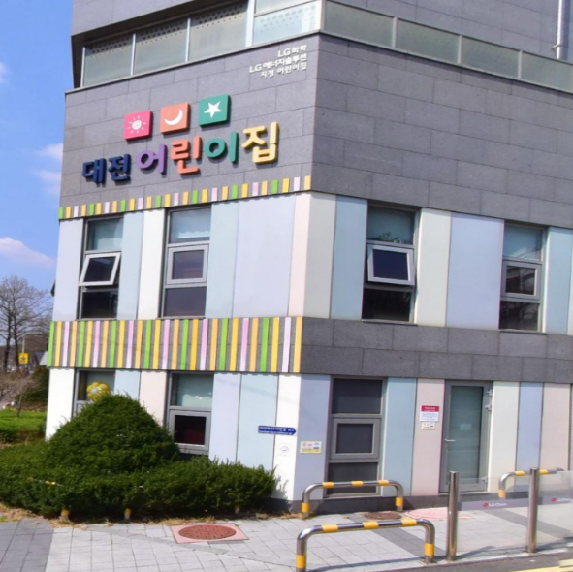
전열교환기 고효율 필터교체
현 장 : LG 사택 어린이집
세척일자 : 2026년 05월 16일
고효율 작업을 완료하였기에 다음과 같이 작업 진행 및 완료 사진자료집을 제출합니다.

Slide 2

LG 사택 어린이집 전열교환기 작업 전 후 미세먼지 측정 값
■ 전열교환기 필터 미세먼지 측정값
교실명 | 교체 전 |  |  | 교체 후 |  |  | 편차 |  | 비고
 | PM10 | PM2.5 | 측정시각 | PM10 | PM2.5 | 측정시각 | PM10 | PM2.5
해님반 | 32.0 ㎍/㎥ | 16.0 ㎍/㎥ | 9:30 | 29.0 ㎍/㎥ | 11.0 ㎍/㎥ | 11:00 | -3.0 ㎍/㎥ | -5.0 ㎍/㎥
달님반 | 27.0 ㎍/㎥ | 14.0 ㎍/㎥ | 9:30 | 10.0 ㎍/㎥ | 4.0 ㎍/㎥ | 11:00 | -17.0 ㎍/㎥ | -10.0 ㎍/㎥
별님반 | 28.0 ㎍/㎥ | 18.0 ㎍/㎥ | 9:30 | 24.0 ㎍/㎥ | 10.0 ㎍/㎥ | 11:00 | -4.0 ㎍/㎥ | -8.0 ㎍/㎥
유희교실 | 32.0 ㎍/㎥ | 18.0 ㎍/㎥ | 9:30 | 13.0 ㎍/㎥ | 8.0 ㎍/㎥ | 11:00 | -19.0 ㎍/㎥ | -10.0 ㎍/㎥
창의교실 | 33.0 ㎍/㎥ | 17.0 ㎍/㎥ | 9:30 | 27.0 ㎍/㎥ | 16.0 ㎍/㎥ | 11:00 | -6.0 ㎍/㎥ | -1.0 ㎍/㎥
식당 | 20.0 ㎍/㎥ | 15.0 ㎍/㎥ | 9:30 | 18.0 ㎍/㎥ | 11.0 ㎍/㎥ | 11:00 | -2.0 ㎍/㎥ | -4.0 ㎍/㎥
무지개반 | 11.0 ㎍/㎥ | 10.0 ㎍/㎥ | 9:30 | 16.0 ㎍/㎥ | 3.0 ㎍/㎥ | 11:00 | 5.0 ㎍/㎥ | -7.0 ㎍/㎥
은하수반 | 11.0 ㎍/㎥ | 10.0 ㎍/㎥ | 9:30 | 7.0 ㎍/㎥ | 4.0 ㎍/㎥ | 11:00 | -4.0 ㎍/㎥ | -6.0 ㎍/㎥
원장실 | 33.0 ㎍/㎥ | 21.0 ㎍/㎥ | 9:30 | 20.0 ㎍/㎥ | 17.0 ㎍/㎥ | 11:00 | -13.0 ㎍/㎥ | -4.0 ㎍/㎥
교사실 | 15.0 ㎍/㎥ | 9.0 ㎍/㎥ | 9:30 | 10.0 ㎍/㎥ | 9.0 ㎍/㎥ | 11:00 | -5.0 ㎍/㎥ | .0 ㎍/㎥
평균 | 24.2 ㎍/㎥ | 14.8 ㎍/㎥ | 9:30 | 17.4 ㎍/㎥ | 9.3 ㎍/㎥ | 11:00 | -6.8 ㎍/㎥ | -5.5 ㎍/㎥
1) 측정장비 : HUMA / 측정 조건 대전지역 실외 PM10 기준 42 PM2.5기준 26 기준으로 측정함
2) 측정일자 / 측정인원 : `26.05.16 / 김인호 프로
3) 측정 시 주변환경이나 조건에 따라 측정값이 다소 상이할 수 있고 본 측정기는 간이 측정기이므로 단순 참고용으로만 사용하시기 바랍니다.

Slide 3
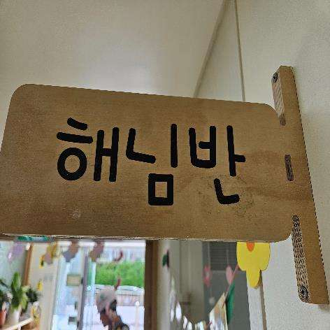
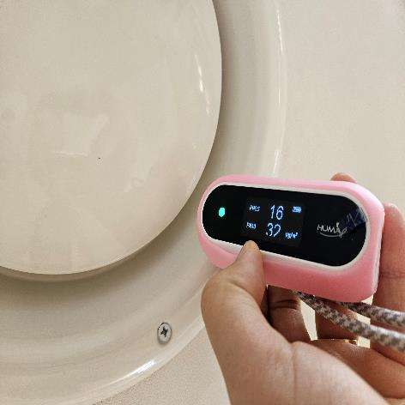
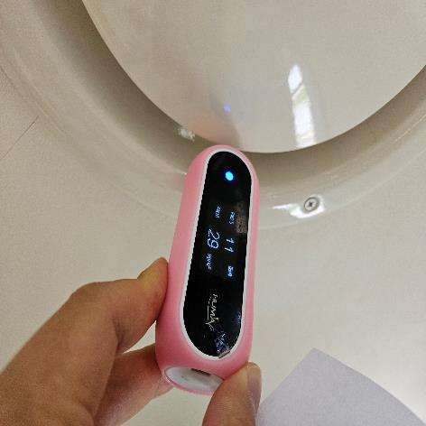
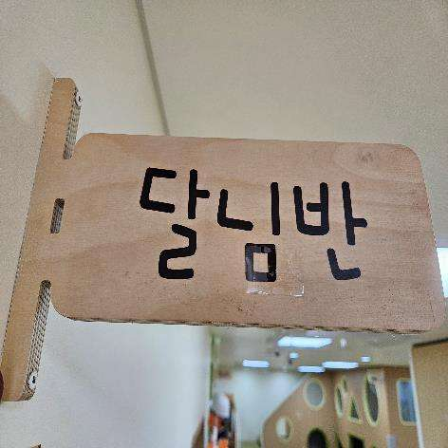
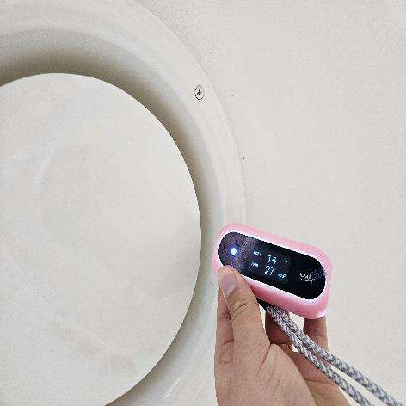
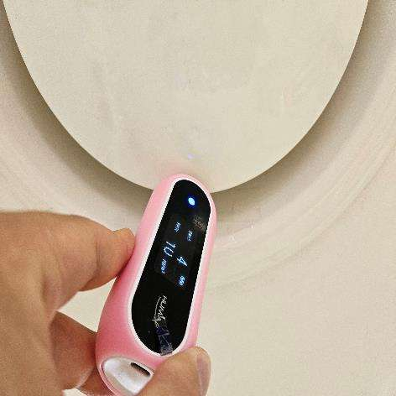
LG 사택 어린이집 전열교환기 작업 전 후 미세먼지 측정 값
작업실명
작업 전
작업 후
Notes:
Thank you.

Slide 4
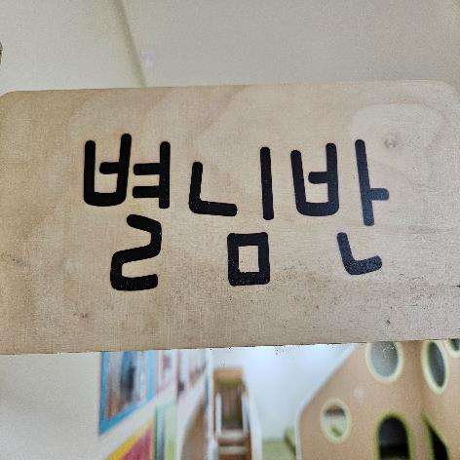
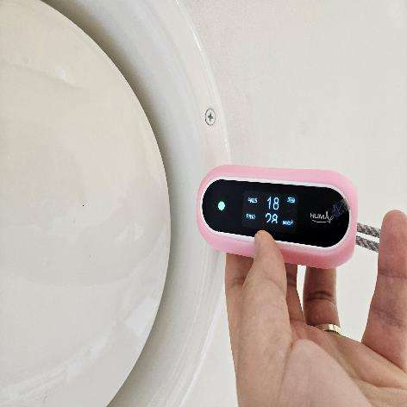
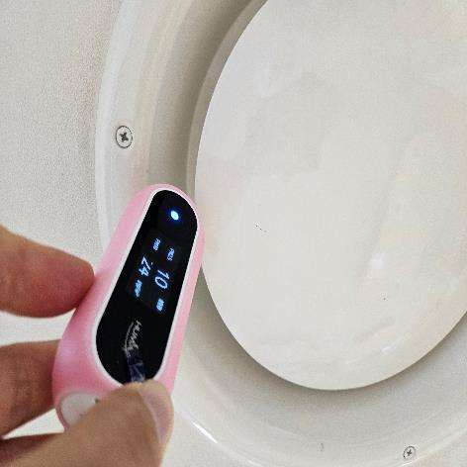
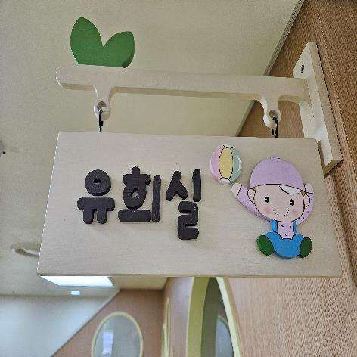
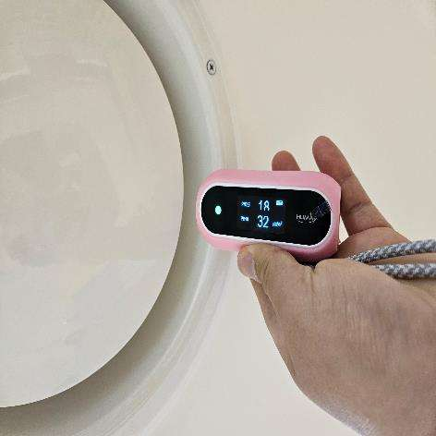
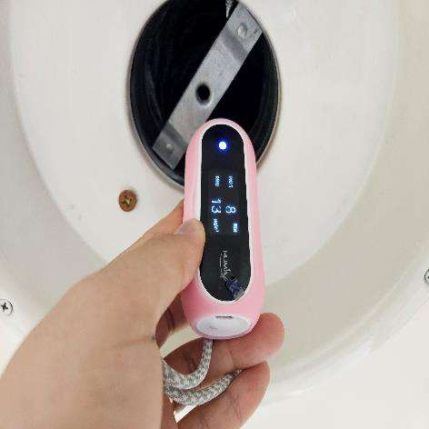
LG 사택 어린이집 전열교환기 작업 전 후 미세먼지 측정 값
작업실명
작업 전
작업 후
Notes:
Thank you.

Slide 5
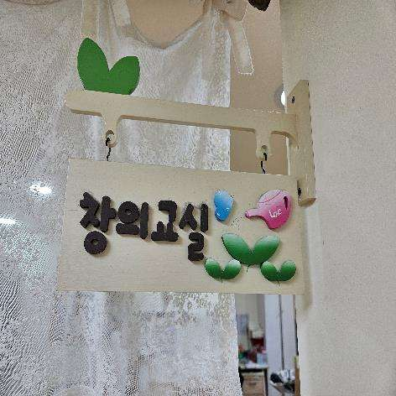
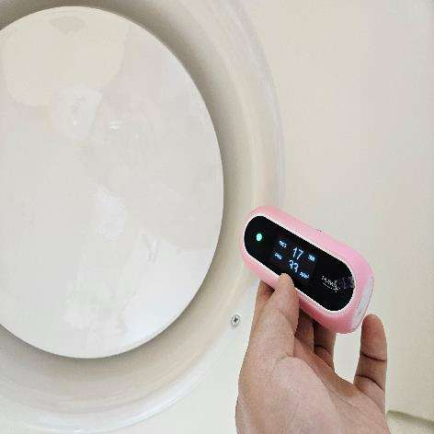
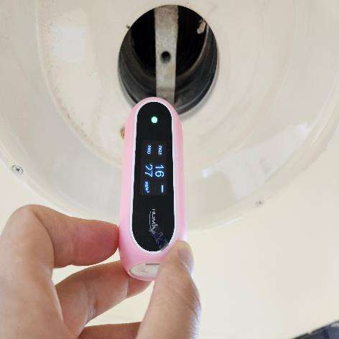
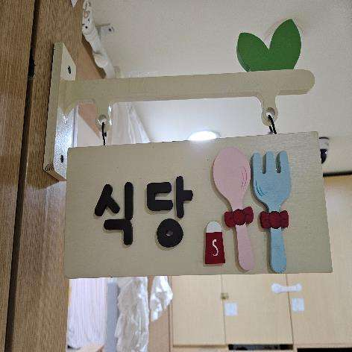
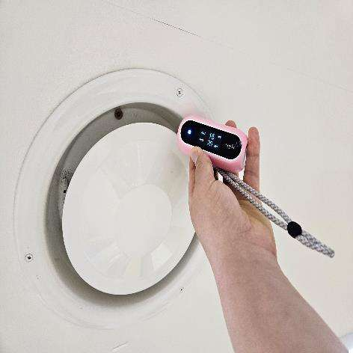
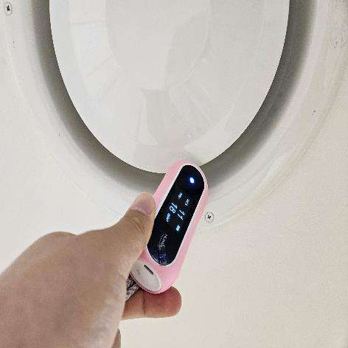
LG 사택 어린이집 전열교환기 작업 전 후 미세먼지 측정 값
작업실명
작업 전
작업 후
Notes:
Thank you.

Slide 6
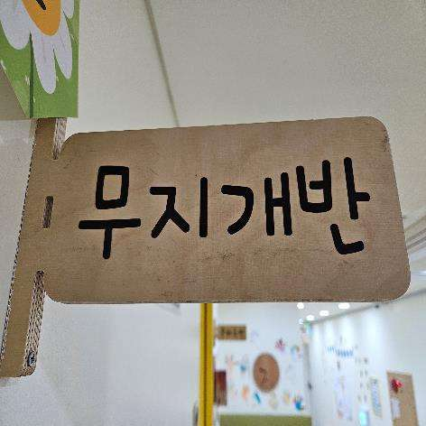
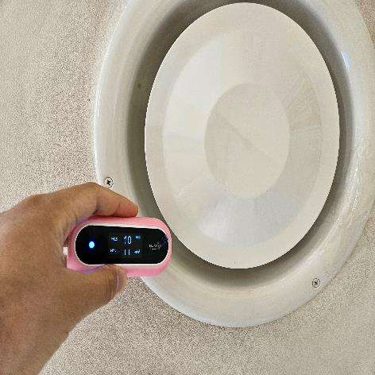
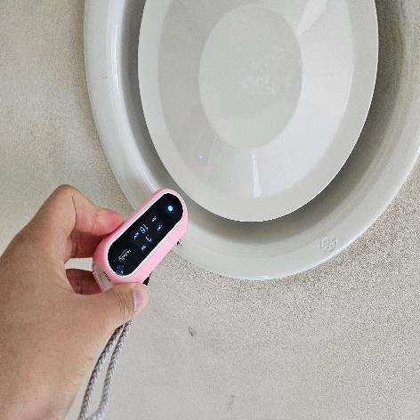
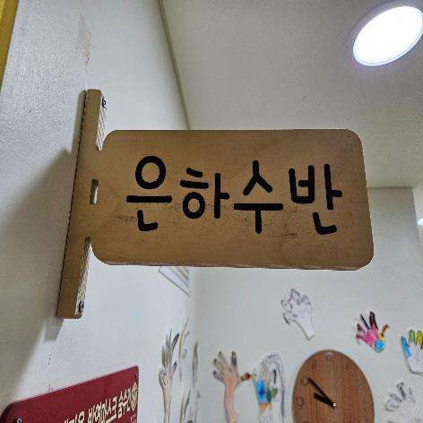
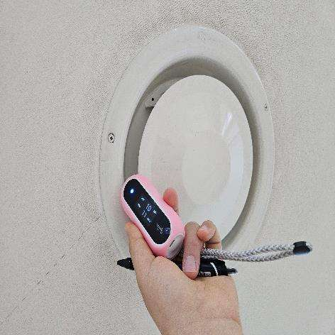
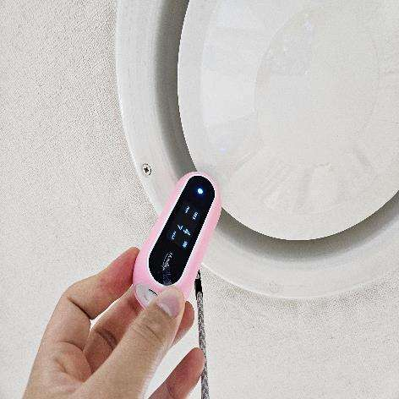
LG 사택 어린이집 전열교환기 작업 전 후 미세먼지 측정 값
작업실명
작업 전
작업 후
Notes:
Thank you.

Slide 7
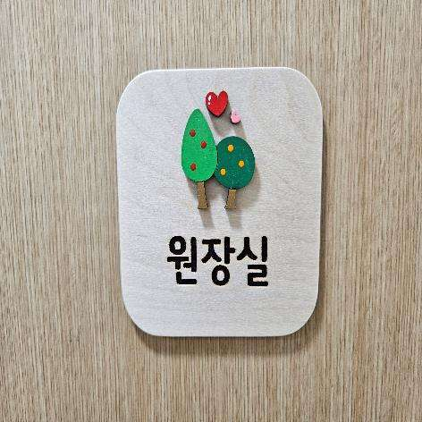
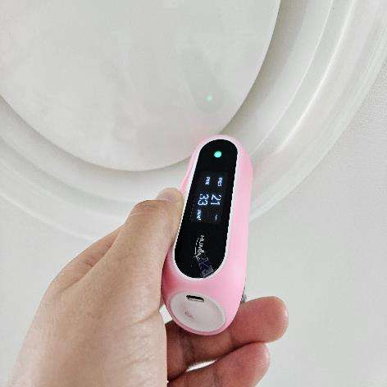
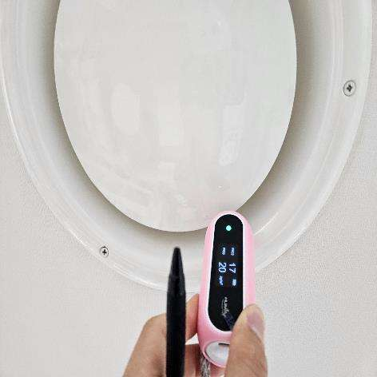

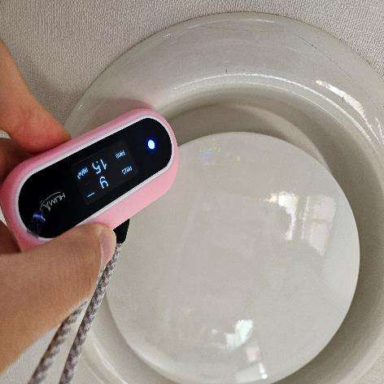
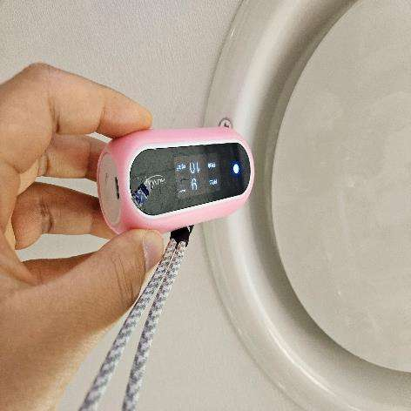
LG 사택 어린이집 전열교환기 작업 전 후 미세먼지 측정 값
작업실명
작업 전
작업 후
Notes:
Thank you.

Slide 8
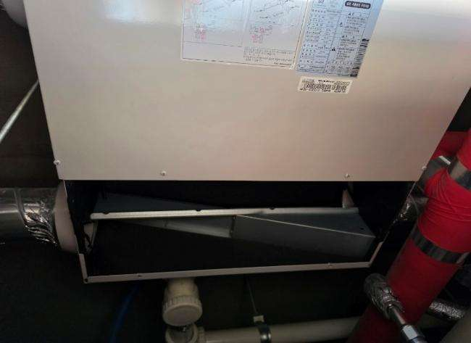
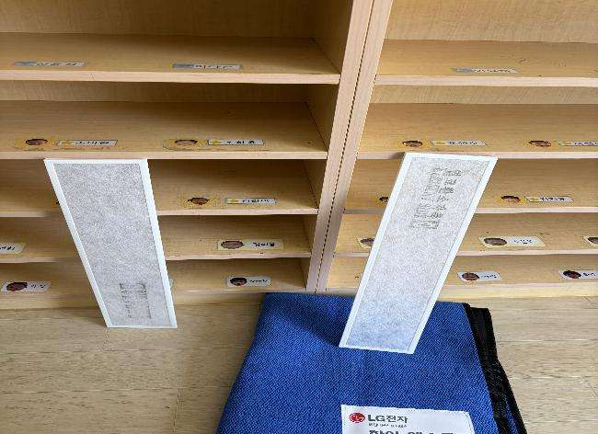
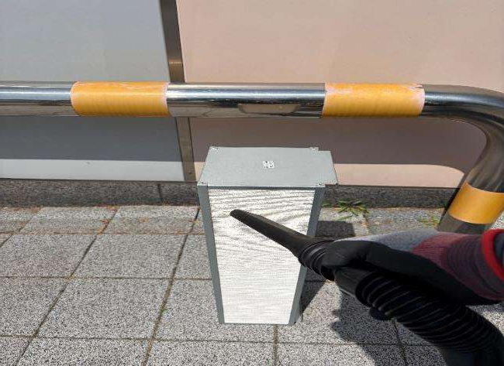
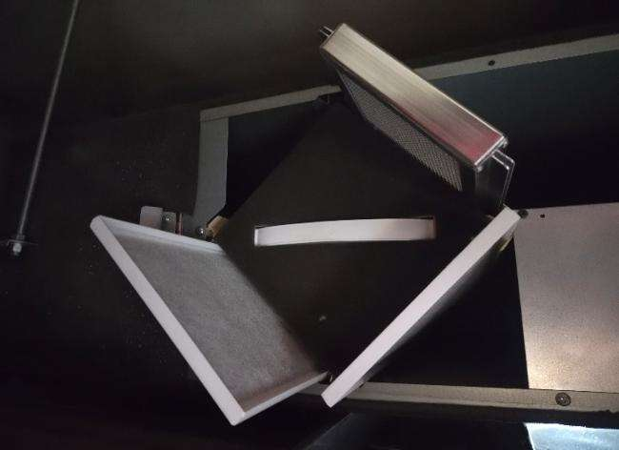
LG 사택 어린이집 전열교환기
Notes:
Thank you.

Slide 9
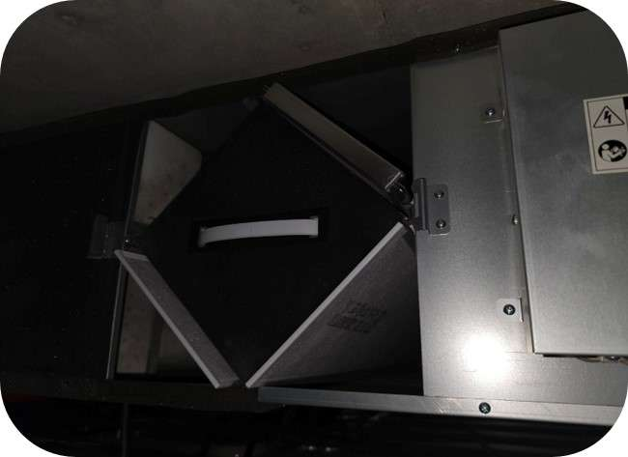
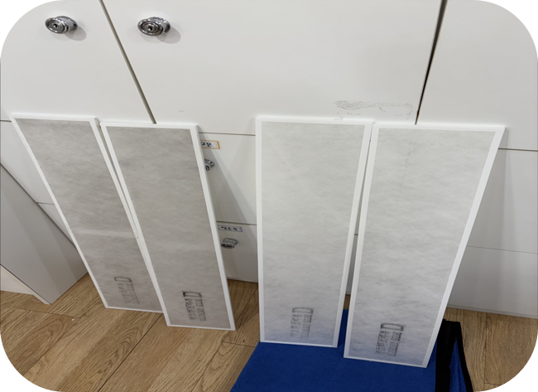
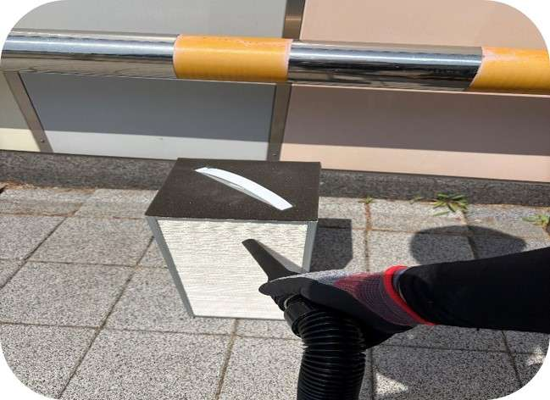
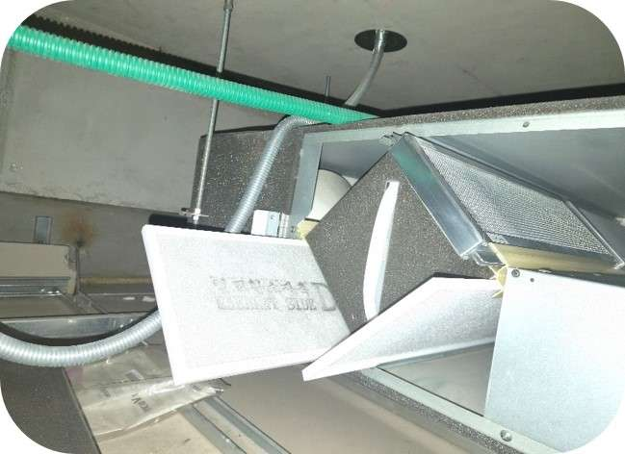
LG 사택 어린이집 전열교환기
Notes:
Thank you.

Slide 10
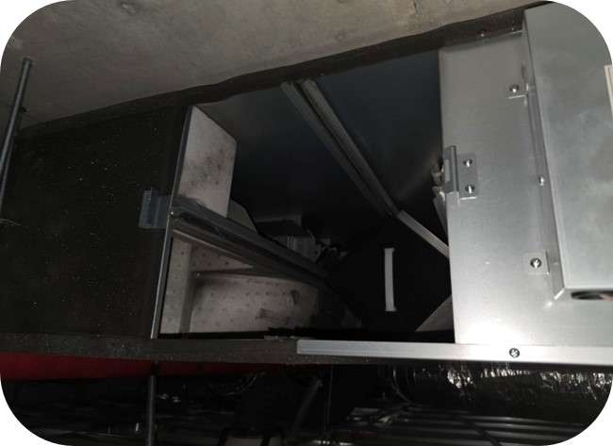
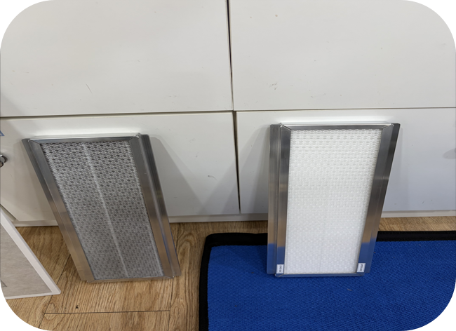
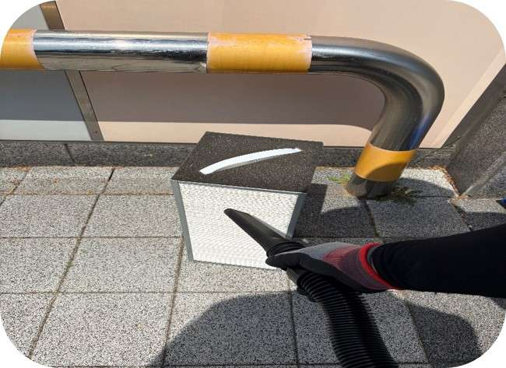
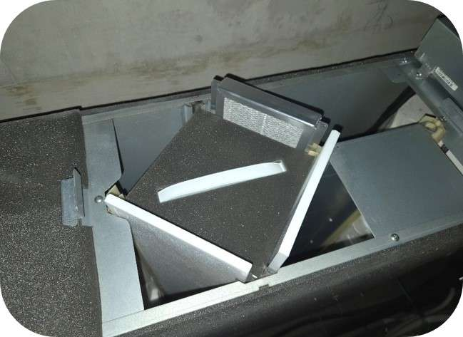
LG 사택 어린이집 전열교환기
Notes:
Thank you.

Slide 11
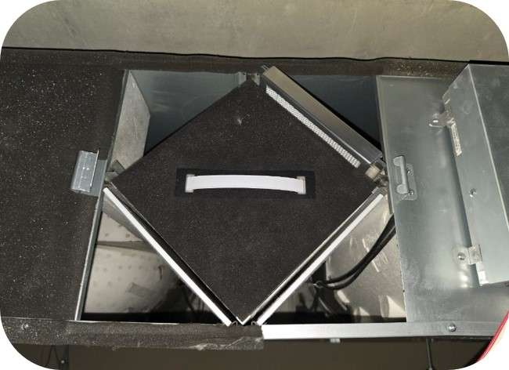
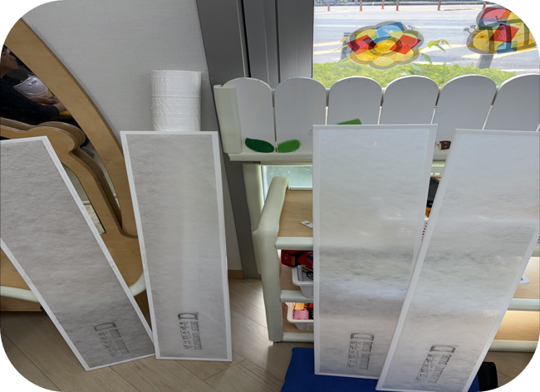
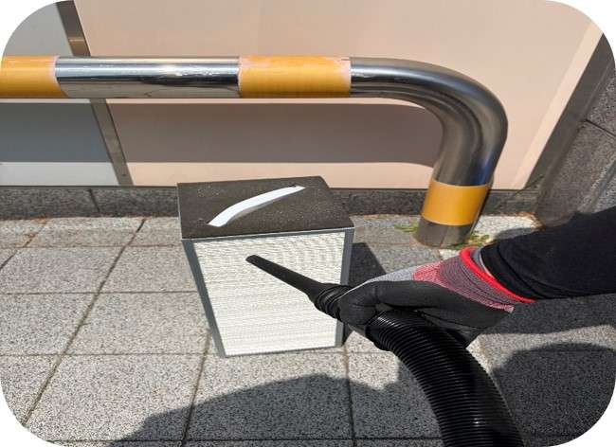
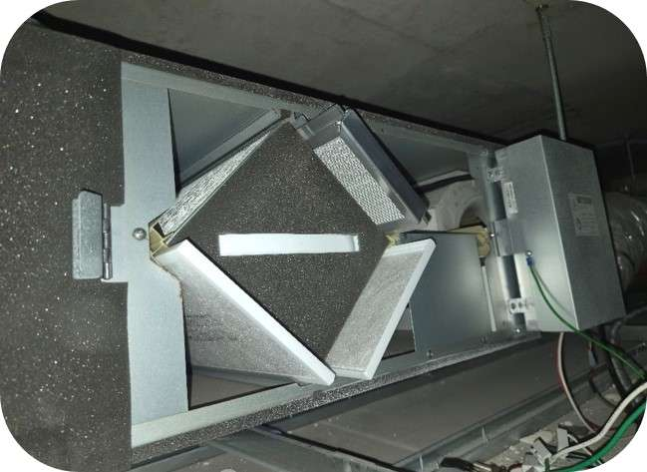
LG 사택 어린이집 전열교환기
Notes:
Thank you.

Slide 12
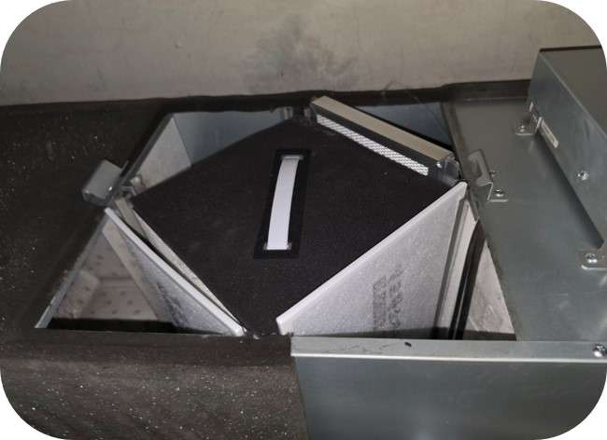
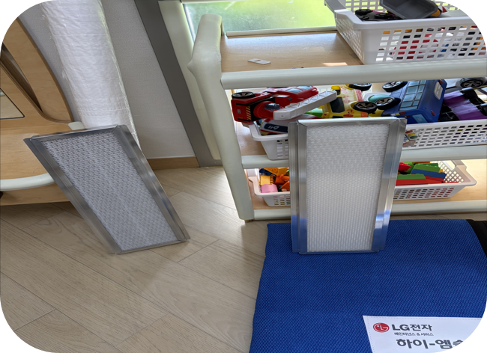
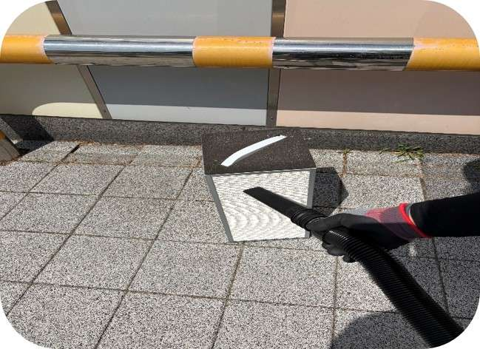
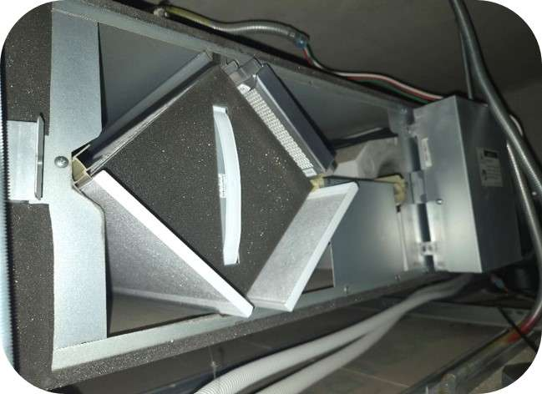
LG 사택 어린이집 전열교환기
Notes:
Thank you.

Slide 13




LG 사택 어린이집 전열교환기
Notes:
Thank you.

Slide 14




LG 사택 어린이집 전열교환기
Notes:
Thank you.

Slide 15




LG 사택 어린이집 전열교환기
Notes:
Thank you.

Slide 16




LG 사택 어린이집 전열교환기
Notes:
Thank you.

Slide 17




LG 사택 어린이집 전열교환기
Notes:
Thank you.

Slide 18








LG 사택 어린이집 전열교환기
Notes:
Thank you.

Slide 19








LG 사택 어린이집 디퓨져
Notes:
Thank you.

Slide 20








LG 사택 어린이집 디퓨져
Notes:
Thank you.

Slide 21








LG 사택 어린이집 디퓨져
Notes:
Thank you.

Slide 22








LG 사택 어린이집 디퓨져
Notes:
Thank you.

Slide 23






LG 사택 어린이집 디퓨져
Notes:
Thank you.

